Slide 1



TRƯỜNG TIỂU HỌC GIANG BIÊN
CHÀO MỪNG CÁC EM LỚP 3 ĐẾN VỚI TIẾT HỌCTOÁN

Slide 2
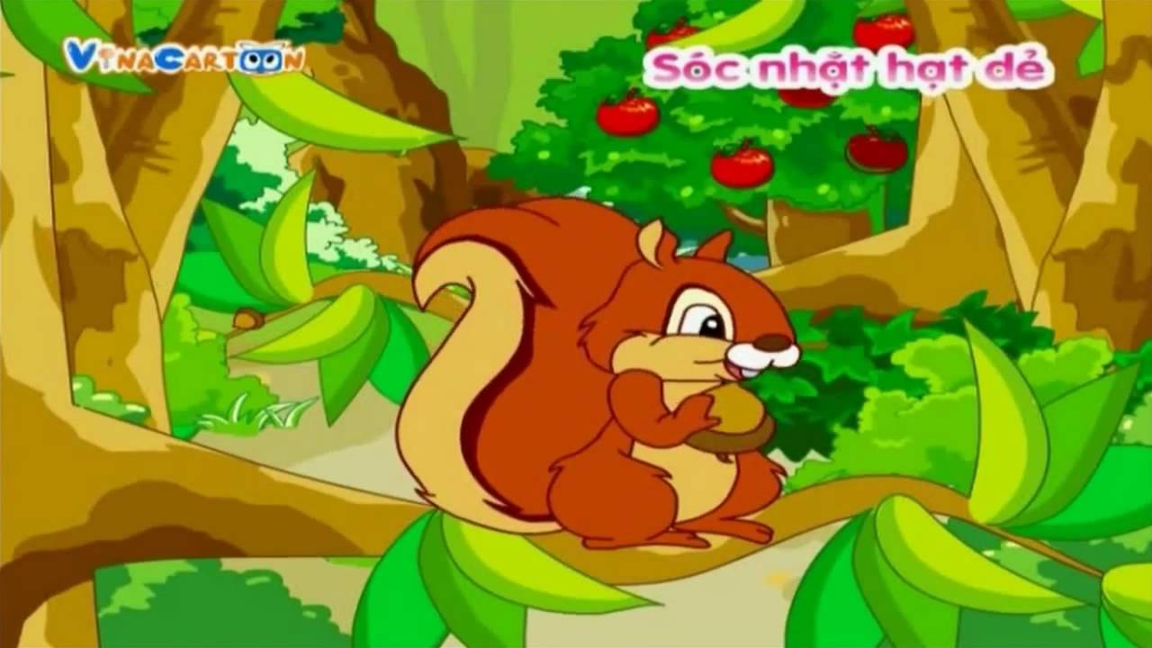


Chú Sóc nâu đang cố gắng nhặt những hạt dẻ để mang về tổ. Các em hãy giúp đỡ chú Sóc bằng cách trả lời đúng các câu hỏi nhé.

Slide 3

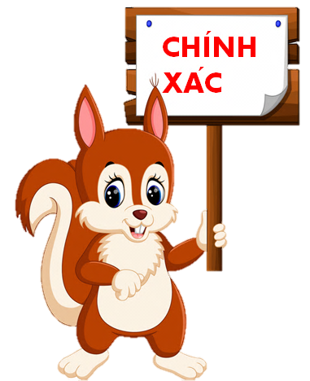

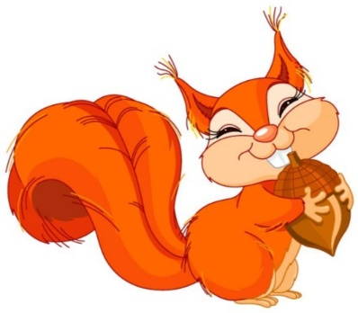
Kết quả của phép tính.
30 : 5 =
A: 6
B: 5
C: 4
D: 3

Slide 4

Kết quả phép tính:
54 : 6 =…?
A: 6
B: 7
C: 8
D. 9

Slide 5

1
của 20 cm là :
4
A: 2 cm
B: 5 cm
D: 7 cm
C: 4 cm

Slide 6
1
của 48m là:
6
A: 8 m
B: 7 m
C: 6 m
D: 5 m

Slide 7
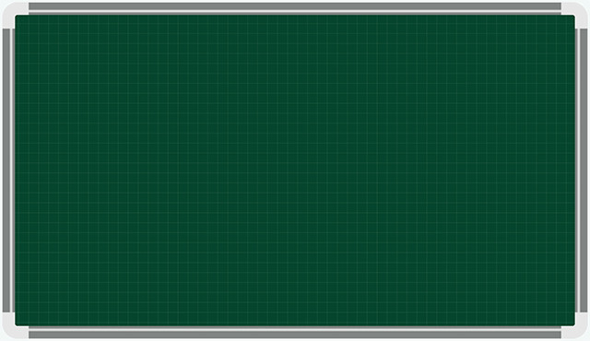
Thứ hai ngày 11 tháng 10 năm 2021
Toán
Luyện tập (trang 26)

Slide 8




Bài 1:
1
a)Tìm của: 12 cm; 18 kg; 10 lít.
2
1
b) Tìm của 24 m; 30 giờ; 54 ngày.
6

Slide 9
Bài 1:
1
a)Tìm của: 12 cm; 18 kg; 10 lít.
2
1
12 : 2 = 6 (cm)
của 12 cm là:
2
1
18 : 2 = 9 (kg)
của 18 kg là:
2
1
của 10 lít là:
10 : 2 = 5 (lít)
2

Slide 10
Toán
Luyện tập
Bài 1:
1
b) Tìm của 24 m; 30 giờ; 54 ngày.
6
1
của 24 m là:
24 : 6 = 4 (m)
6
1
của 30 giờ là :
30 : 6 = 5 (giờ)
6
1
của 54 ngày là:
54 : 6 = 9 (ngày)
6

Slide 11

Bài 2: Vân làm được 30 bông hoa bằng giấy, Vân tặng bạn số bông hoa đó. Hỏi Vân tặng
bạn bao nhiêu bông hoa?
1
6
Tóm tắt
? bông hoa
30 bông hoa

Slide 12
Toán
Luyện tập
1
Bài 2: Vân làm được 30 bông hoa bằng giấy, Vân tặng bạn số bông hoa đó. Hỏi Vân tặng bạn bao nhiêu bông hoa?
6
Bài giải
Vân tặng bạn số bông hoa là:
30 : 6 = 5 (bông hoa)
Đáp số: 5 bông hoa

Slide 13

Toán
Luyện tập
1
* Bài 4: Đã tô màu số ô vuông ô hình nào?
5
Hình 1
Hình 2
Hình 3
Hình 4

Slide 14






Xin cảm chào và hẹn gặp lại các em !
Làm BT3 vào vở
Ôn lại bảng chia 2,3,4,5,6
DẶN DÒ
Xem trước bài: Chia số có hai chữ số cho số có một chữ số

